Slide 1
МБДОУ ДС «Тополек» г.Волгодонска Ростовской области
Дикие животные
и
их детеныши
Выполнил воспитатель высшей
квалификационной категории:
Третьяк О.А.

Slide 2
Он живёт в норе под ёлкой,
Носит колкие иголки.
Если вдруг клубком свернётся –
Хищный зверь ни с чем вернётся.
В зубы, в лапы не возьмёшь
Как его прозвали?...

Slide 3
Ярко-рыжая краса.
Ловит рыбку – чудеса.
Хитро глазками сверкнёт,
Пышным хвостиком махнёт
И умчится, вдруг, в леса.
Как зовут её?..

Slide 4
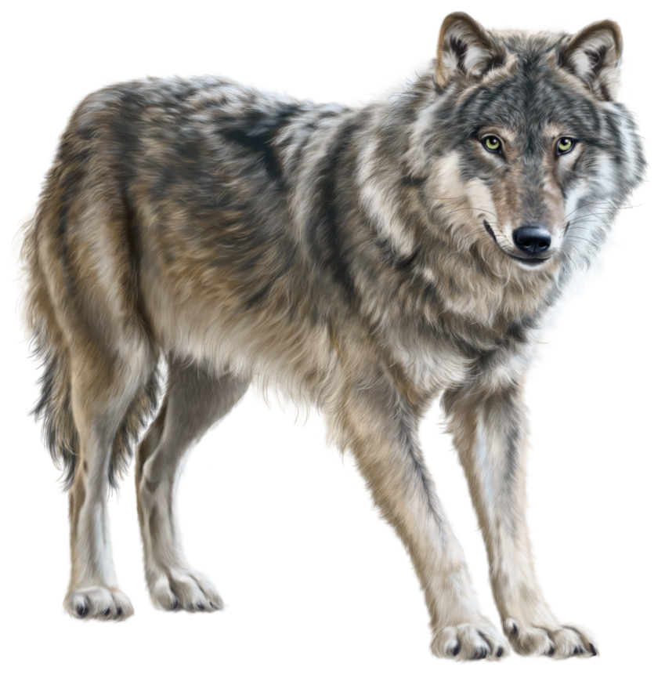
Ночью воет он в лесу:
«Я ягнёнка унесу-у-у!»
В зайцах тоже знает толк
Злой, голодный серый ...

Slide 5
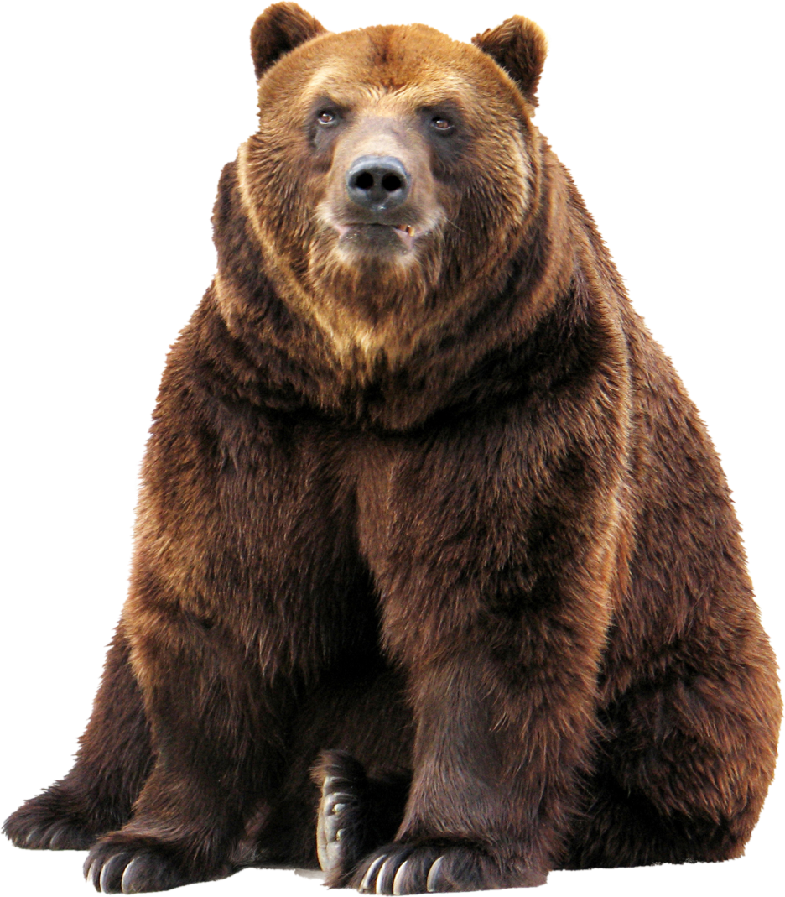
Вперевалку зверь идёт
По малину и по мёд.
Любит сладкое он очень,
А когда приходит осень,
Лезет в яму до весны,
Где он спит и видит сны.

Slide 6
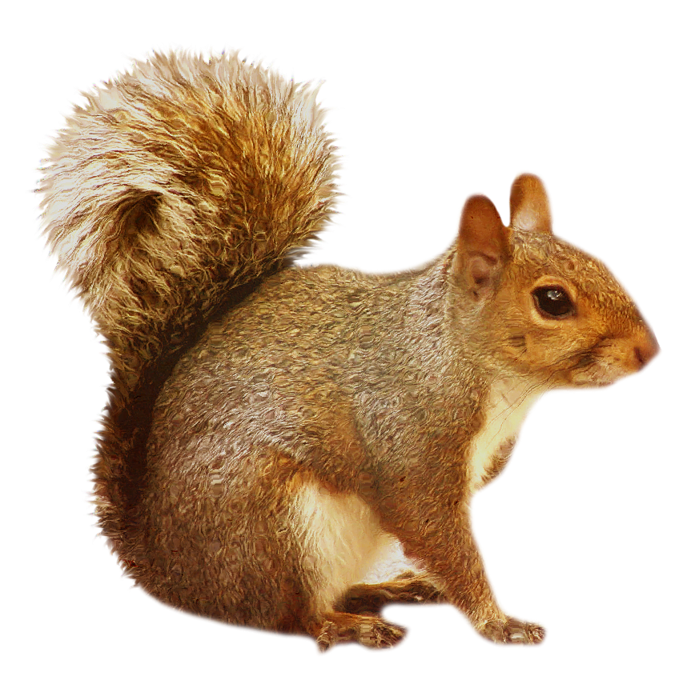
Хвост пушистою дугой —
Вам знаком зверёк такой?
Острозубый, темноглазый,
По деревьям любит лазать.
Строит он свой дом в дупле,
Чтоб зимою жить в тепле.

Slide 7
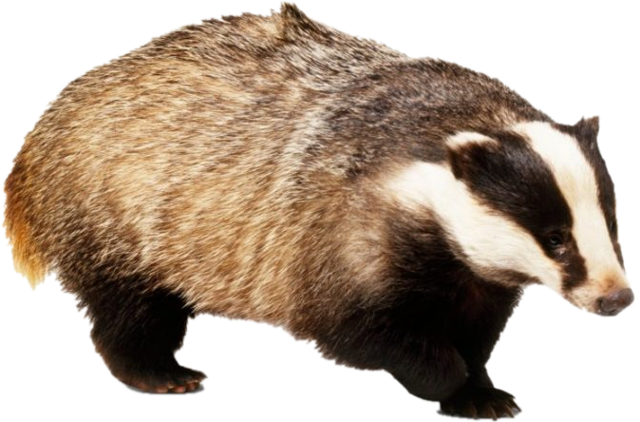
Дом - глубокая нора,
Ночь - рабочая пора,
Корм - лягушка, черный жук,
Там в лесу живет...

Slide 8
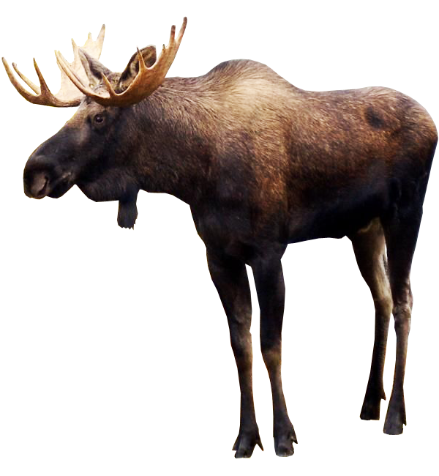
Кто по зарослям идет,
На ходу листву жует?
Лучше с ним гулять поврозь.
Этот зверь — рогатый...

Slide 9
Физминутка
«Весело в лесу» Зайцы утром рано встали, (Ходьба на месте) Весело в лесу играли. По дорожкам прыг-прыг-прыг! (Прыжки на месте) Кто к зарядке не привык? Вот лиса идёт по лесу. (Имитировать движения лисы) Кто там скачет, интересно? (Пожимание плечами) Чтоб ответить на вопрос, (Повороты головы вправо – влево, Тянет лисонька свой нос. руки на поясе) Но зайчата быстро скачут. (Прыжки на месте) Как же может быть иначе? (Рывки руками перед грудью) Тренировки помогают! И зайчата убегают. (Бег на месте) Вот голодная лиса (Поднять голову, посмотреть вверх) Грустно смотрит в небеса. (Потягивания — руки вверх) Тяжело вздыхает, (Глубокие вдох и выдох) Садится, отдыхает. (Сесть на корточки)

Slide 10
Д/и: мамы ищут деток.
- Пришли мамы забирать своих деток и не могут найти. Поможем мамам.
За кем пришла волчица? … (за волчонком).
Закрепляем умение употреблять в речи существительные уменьшительно-ласкательной формы в творительном падеже.

Slide 16
Алевтина Зайцева
Лес Лес стоит зелёный, стройный Будто крепости стена. С виду тихий и спокойный, Как отпевшая струна. Ухо же тотчас услышит, Лишь войдёшь в него, мой друг, Под его надёжной крышей Птичий хор и дятла стук. И звериные дорожки Глаз увидит наяву. В нём грибов и ягод брошки Бросил кто-то на траву.
Цвет красавицы-калины Между сосен и берёз В шлейфе тонкой паутины Манит бабочек, стрекоз. Буреломы и пригорки Всем следам наперерез, Муравейники и норки… И всему стал домом лес.

